Slide 1




TIN HỌC 6
TIN HỌC 6
CHỦ ĐỀ 1. MÁY TÍNH VÀ CỘNG ĐỒNG
Bài 1: THÔNG TIN VÀ DỮ LIỆU
Bài 1: THÔNG TIN VÀ DỮ LIỆU

Slide 2

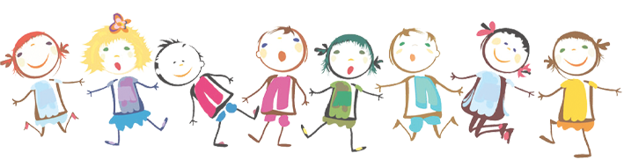
KHỞI ĐỘNG

Slide 3
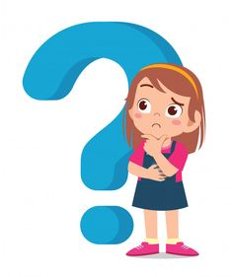

Trong cuộc sống hằng ngày em nhìn thấy những gì xung quanh em?
Em nhìn thấy những con số, dòng chữ, những hình ảnh trong sách, nghe tiếng chim hót, tiếng xe cộ trên đường, …

Slide 4
Tất cả những gì em thấy được bộ phận nào của chúng ta thu nhận?
Tất cả những gì em thấy được bộ phận các giác quan thu nhận và não xử lý.

Slide 5
CHỦ ĐỀ A. MÁY TÍNH VÀ CỘNG ĐỒNG
  BÀI 1: THÔNG TIN VÀ DỮ LIỆU
1. Thông tin và dữ liệu:
THẢO LUẬN NHÓM

Slide 6
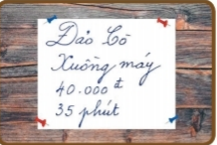
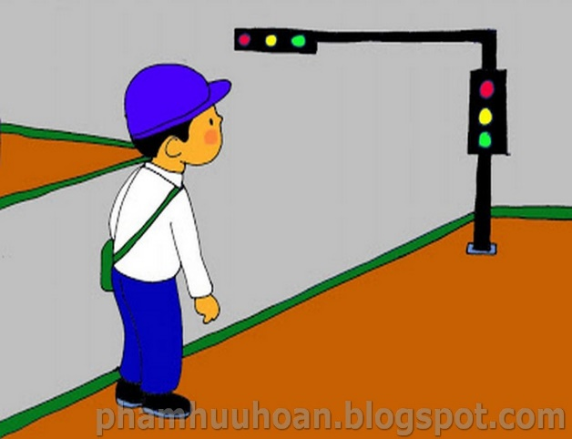
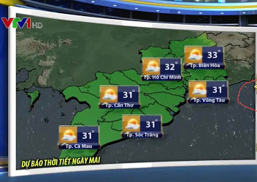
1. Thông tin và dữ liệu:
HÌNH 1
HÌNH 2
HÌNH 3
Minh đã thấy những gì và biết được điều gì
(HĐ1 SGK trang 5)
2. Bạn An xem dự báo thời tiết trên ti vi, bạn An thấy những gì, biết được điều gì?
3. Hình trên có những gì, và cho ta biết gì?

Slide 7
1. Thông tin và dữ liệu:
* Minh thấy đèn xanh và các xe chiều đèn đỏ đã dừng lại.
* Minh biết có thể qua đường.
An thấy số, hình ảnh,..
An biết ngày mai nắng hay mưa
Hình trên có chữ, số.
Biết đi đến địa điểm du lịch

Slide 8
 | DỮ LIỆU | THÔNG TIN | VẬT MANG TIN
1 | Minh thấy đèn giao thông chuyển màu xanh | Minh biết có thể qua đường | Đèn giao thông
2 | An thấy được các con số, hình ảnh,… trên tivi | An biết hôm nay trời nắng | Dự báo thời tiết trên tivi
3 | Hình ảnh trên có chữ, số | Đi đến địa điểm du lịch | Tấm bảng

Slide 9
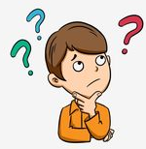

1. Thông tin và dữ liệu:
Thông tin là gì?
Dữ liệu là gì?
Vật mang tin là gì?
Mối quan hệ giữa thông tin và dữ liệu ?

Slide 10
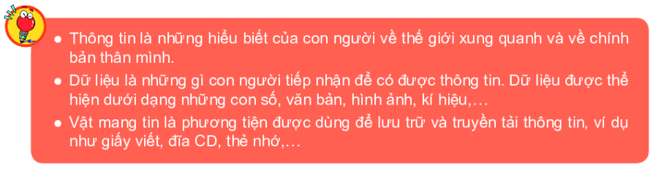
Mối quan hệ giữa thông tin và dữ liệu:
- Thông tin và dữ liệu có những điểm tương đồng, cùng đem lại hiểu biết cho con người nên đôi khi được dùng để thay thế cho nhau.
- Thông tin có nguồn gốc từ dữ liệu tuy nhiên thông tin khi được ghi lên các vật mang tin lại trở thành dữ liệu.
Ví dụ: Nội dung của một quyển tạp chí, các con số, chữ, kí hiệu, hình ảnh trong quyển tạp chí là dữ liệu, đồng thời cũng chính là thông tin

Slide 11
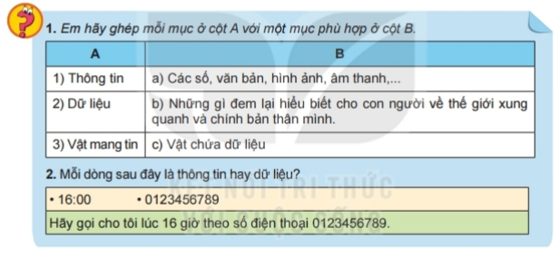
1. Thông tin và dữ liệu:
?

Slide 12
1. Thông tin và dữ liệu:
?
Dữ liệu
Thông tin

Slide 13
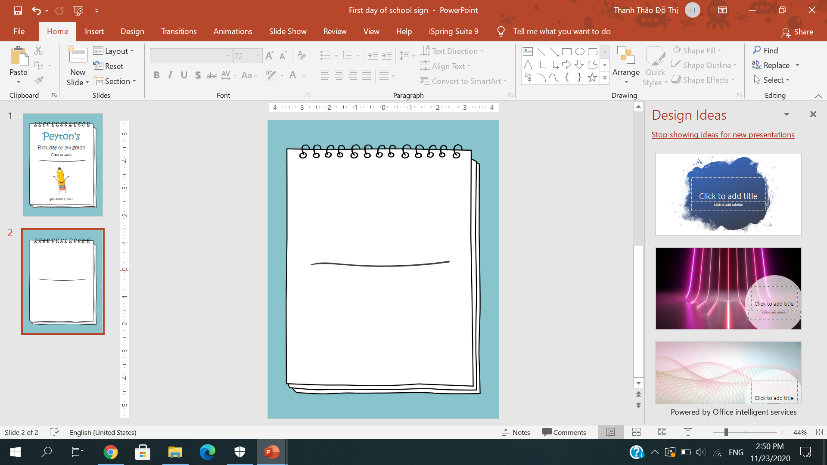
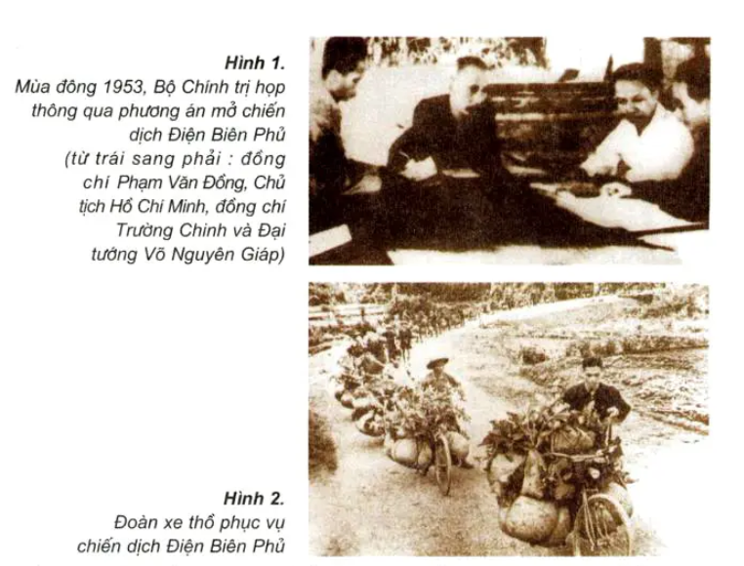
2. Tầm quan trọng của thông tin:
?
Câu 1: Bài học chiến dịch Điện Biên Phủ cho em biết những thông tin gì?
Câu 2: Những thông tin đó có ý nghĩa như thế nào?
Câu 3: Thông tin đem lại cho con người những gì?
Câu 1: Địa điểm, thời gian, diễn biến trận đánh ….
Câu 2: Những thông tin đó giúp em biết được truyền thống chiến đấu chống giặc ngoại xâm của dân tộc Việt Nam.
Câu 3: Thông tin đem lại sự hiểu biết cho con người.

Slide 14
2. Tầm quan trọng của thông tin:
?
Câu 1: An chuẩn bị sang nhà Minh học nhóm. An nghe mẹ nói “trời sắp mưa”. Thông tin đó làm An có hành động gì?
Câu 2: Thông tin có khả năng làm gì?
Câu 1: An có hành động là quay vào nhà lấy chiếc ô
Câu 2: Thông tin có khả năng thay đổi hành động của con người
- Thông tin đem lại sự hiểu biết cho con người. Hầu hết hoạt động của con người đều cần đến thông tin
- Thông tin đúng giúp con người đưa ra được những lựa chọn tốt, giúp cho hoạt động của con người đạt hiệu quả.

Slide 15
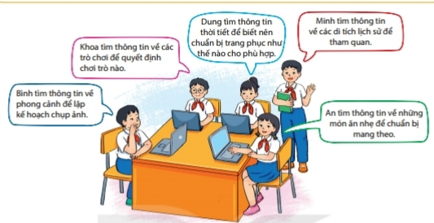
2. Tầm quan trọng của thông tin:
Lớp em có buổi dã ngoại. Hãy thảo luận nhóm để đưa ra các câu hỏi giúp tìm thông tin chuẩn bị cho buổi dã ngoại đó.
THẢO LUẬN NHÓM

Slide 16
2. Tầm quan trọng của thông tin:
Một vài câu hỏi để tìm thông tin chuẩn bị cho buổi dã ngoại là:
Chúng ta sẽ tổ chức buổi dã ngoại ở đâu?
Chúng ta sẽ có bao nhiêu người tham gia được buổi dã ngoại?
Thời gian dự kiến tổ chức buổi dã ngoại là khi nào? Thời tiết hôm đó như thế nào?
Chúng ta cần chuẩn bị đồ dùng cá nhân gì cho buổi dã ngoại (quần áo như thế nào, mang theo những vật dụng cá nhân gì,…)?
Chúng ta sẽ di chuyển bằng phương tiện gì để đến được điểm dã ngoại?
Chúng ta sẽ chuẩn bị đồ ăn gì cho buổi hôm đó?
Chúng ta sẽ tổ chức những trò chơi gì để buổi dã ngoại thêm sôi động?
Thời gian kết thúc buổi dã ngoại sẽ vào khoảng mấy giờ?

Slide 17
LUYỆN TẬP

Slide 18
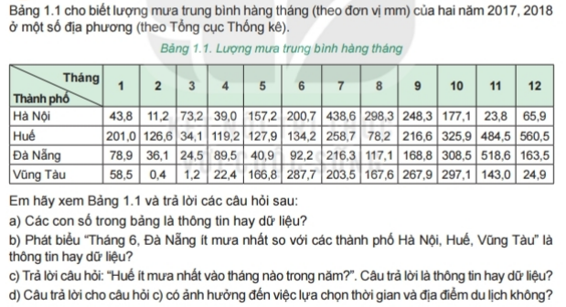
  BÀI 1: THÔNG TIN VÀ DỮ LIỆU
a. Dữ liệu.
b. Thông tin.
c. Thông tin.
d. Có.

Slide 19
VẬN DỤNG

Slide 20
?
a) Ví dụ:
- Hôm nay nhiệt độ ngoài trời là 30º, có nắng từ rất sớm và oi nóng.
→ Em cần mặc quần áo thoáng mát khi ở trong nhà, khi ra ngoài trời em cần mặc quần áo dài tay để tránh tia UV, ….
b) Khi tham gia giao thông bạn cần phải đi bên phải, đi đúng phần đường, làn đường và phải chấp hành hệ thống báo hiệu đường bộ.
Em hãy nêu ví dụ cho thấy thông tin giúp em:
Có những lựa chọn trang phục phù hợp hơn.
Đảm bảo an toàn khi tham gia giao thông.
CÂU 1
Em hãy nêu ví dụ về vật mang tin giúp ích cho việc học tập của em?
CÂU 2
Một số vật mang tin giúp ích cho việc học tập của em là: cái bảng, máy chiếu, loa, tranh, ảnh cho các môn học, sách giáo khoa,…

Slide 21
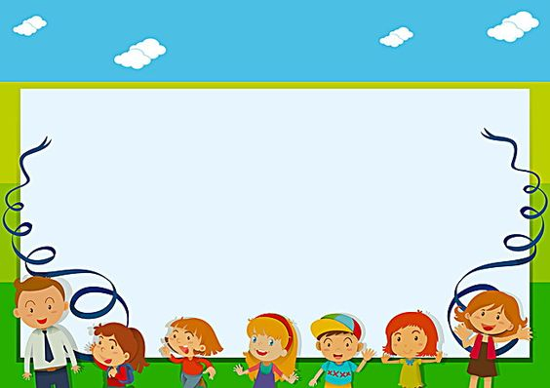
THANK YOU

